Slide 1
27 сентября – день суверенитета Республики Саха
Устный журнал
Подготовила
Педагог-библиотекарь
Кузнецова Т.А.
МКОУ «СОШ №5»
п.Айхал

Slide 2
Что такое «суверенитет»?
«Суверенитет» – немецкое слово, в переводе означает «Верховная власть». В более широком понимании – государственная независимость.
Суверенное государство самостоятельно решает свои внутренние и внешние проблемы. Суверенное государство не позволяет вмешиваться в свои дела другим государствам.
Вот такой суверенитет был объявлен в нашей республике 27 сентября 1990 года.
Опираясь на Декларацию о государственном суверенитете республики, наш многонациональный народ принял Конституцию (Основной закон) Республики Саха.

Slide 3
Символика Республики
Республика имеет свою символику – Государственный герб и Государственный флаг.
Их проекты были одобрены на XV и XVI сессиях Верховного Совета, флаг 14 октября 1992 года, герб – 26 декабря того же года.

Slide 4
Герб
Государственный герб Республики Саха (Якутия) представляет собой круг, в центре которого – изображение древнего всадника с наскальных рисунков, найденных по берегам Лены, на фоне солнечного диска – щита, помещенного в обрамление с традиционным национальным орнаментом в виде семи ромбических кристаллообразных фигур и надписями «Республика Саха (Якутия)» и «Саха Республиката»

Slide 5
Флаг
Государственный флаг Республики Саха представляет собой прямоугольное полотнище, состоящее из четырех разновеликих горизонтальных полос соответственно голубого, белого, красного и зеленого цветов. На середине голубой полосы расположен круг белого цвета.
Цвета флага соответствуют общепринятым в международной практике символическим значениям цветов. А подсказаны они географическими и климатическими особенностями и историко-культурными традициями края.
По мифологии народ саха считает себя «детьми белого солнца». Флаг сразу обращает на себя внимание белым солнцем в зените на фоне яркого голубого цвета. Под ними – более узкие полосы белого, красного и зеленого. Белоснежная полоска в сочетании с солнцем на фоне голубого неба раскрывает суровую красоту Севера, экстремальные условия жизнедеятельности людей, чистоту нравов и помыслов народов, породненных Севером. Зеленый цвет - символ плодородия, возрождения, дружбы и братства. Это – короткое жаркое лето, цвет таежных просторов, а также олицетворение тюркского происхождения народов саха, давшее название республике. Красный цвет - не только символ жизненных сил, но и символ красоты и верности родной земле. Включение красного цвета в сочетании с белым и зеленым всегда было характерно и для народного прикладного искусства Якутии. Авторы государственного флага – Л.Д.Слепцова, М.Г. Старостин, А.П.Захарова.

Slide 6
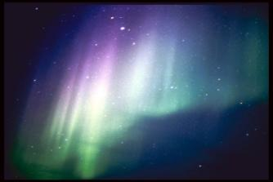
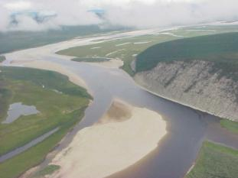
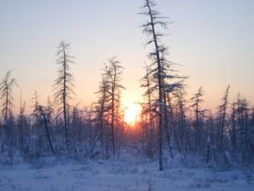
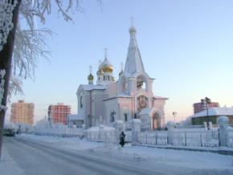
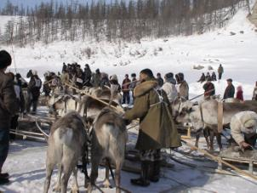
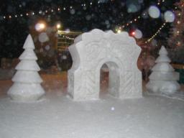
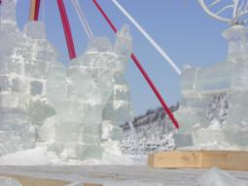
Гимн республики
Якутия, ты светом зари
К добру и счастью всех нас зовешь,
Алмазной радугой ты горишь
И нас к победам грядущим ведешь.
Припев:
Цвети и крепни родная земля,
Расти и славься, Якутия.
Краса и гордость России всей,
Тебя раздольней нет и щедрей.
Привольно Лена наша течет,
Водой живой до края полна.
Она согласье и силу несет
Дарует мир всем народам она.
Припев.
Земля Саха, святыни твои
С вершин веков напутствуют нас.
Мы путь продолжим предков своих,
И с честью мы их исполним наказ.
Припев.

Slide 7
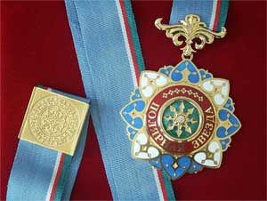
Государственные награды Якутии
Республика имеет и свои государственные награды. Государственным собранием Ил-Тумэн учрежден орден Республики Саха (Якутия) «Полярная звезда». Орденом награждаются граждане:
за выдающийся вклад в развитие экономики и укрепление государственности Республики Саха (Якутия);
- за выдающиеся заслуги в государственной, социально-политической, культурной, научно-исследовательской, благотворительной деятельности.

Slide 8
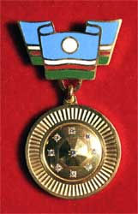
Государственные награды республики
Звание «Почетный гражданин Республики Саха (Якутия)» присваивается гражданам Республики Саха (Якутия) за:
а) выдающиеся заслуги в области социально-экономического, научно-технического, гуманитарного и культурного развития Республики Саха (Якутия);
б) исключительный вклад в укрепление государственности республики, дружбы народов;
в) особые отвагу и мужество по защите Отечества и общественного правопорядка;
г) плодотворную общественную деятельность.

Slide 9
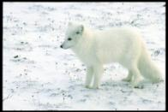
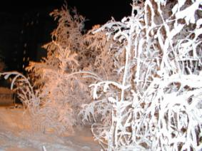
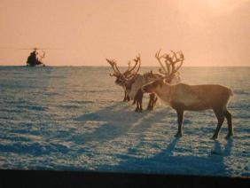
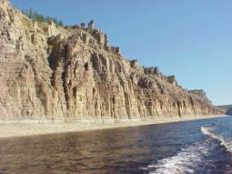
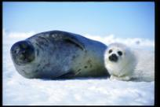
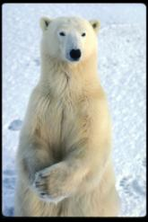
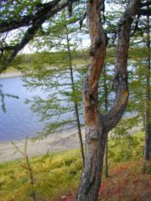
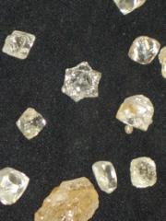
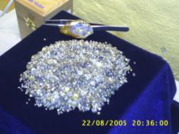
Конституцией Республики Саха закреплено, что багатейшие недра Якутии являются её собственностью, также как и право якутского народа на самоопределение, стремление самим творить свое будущее и будущее своих детей. А чтобы оно было стабильным, необходимо приложить все усилия для укрепления экономики республики, её политической стабильности, защищенности всех слоев населения.
Вы, нынешние школьники -будущее нашей республики, вы надежда и опора родного края. Надеемся, что вы будете славно трудиться на благо нашей республики.
Удачи вам!

